Slide 1
Az adatkapcsolati réteg a következőkkel foglalkozik:
-Lehetővé teszi a felsőbb rétegek számára a közeghez való hozzáférést. A felsőbb rétegbeli protokoll számára teljes mértékben ismeretlen, hogy az adatok továbbítása milyen adatátviteli közegen zajlik.
-Fogadja az adatokat, amelyek általában a 3. rétegbeli csomagok (például IPv4 vagy IPv6), majd beágyazza őket 2. rétegbeli keretekbe.
-Szabályozza, hogy milyen módon történjen az adatok közegre helyezése és fogadása.
-Keretek cseréjét végzi a végpontok között a közegen keresztül.
-Fogadja a beágyazott adatokat, amelyek általában 3. rétegbeli csomagok, és a megfelelő felsőbb rétegbeli protokollhoz irányítja őket.
-Hibakeresést hajt végre, és elutasítja a hibás kereteket.
Számítógépes hálózatokban a csomópont olyan eszközt jelent, amely képes adatokat fogadni, létrehozni, tárolni vagy továbbítani egy kommunikációs útvonal mentén. A csomópont jelenthet végberendezést (pl. laptop vagy mobiltelefon) vagy közvetítő eszközt (pl. Ethernet switch).

Slide 2
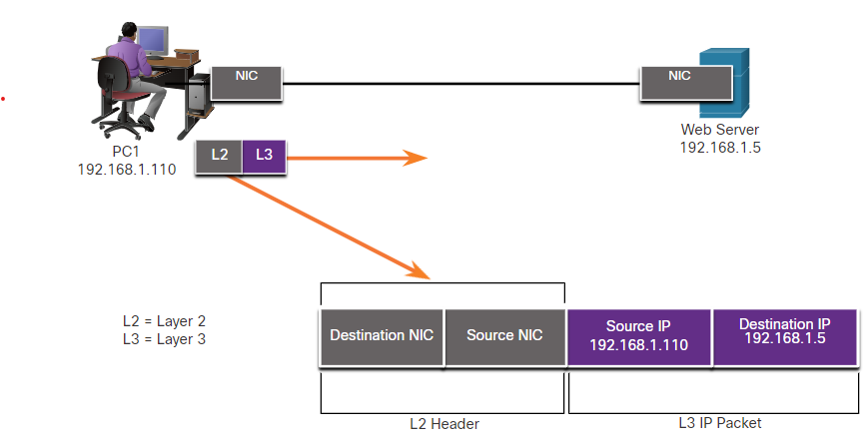
Az ábrán egy példa látható arra, hogy az adatkapcsolati réteg milyen módon adja hozzá a 2. rétegbeli Ethernet cél- és forrás címadatokat egy 3. rétegbeli csomaghoz. Ezt követően átalakítja ezt az információt a fizikai réteg által támogatott formátumba.

Slide 3
IEEE 802 LAN/MAN adatkapcsolati alrétegek
Logikai kapcsolatvezérlés (Logical Link Control, LLC)
Ez az alréteg kommunikál a felsőbb rétegek hálózati szoftverei és az alsóbb rétegek hardverei között. Információkat helyez el a keretben annak a hálózati rétegbeli protokollnak az azonosítására, amelyik a keretet használni fogja.
Közeghozzáférés vezérlés (Media Access Cotrol, MAC)
Ezt az alréteget (IEEE 802.3, 802.11 vagy 802.15) hardveres formában valósítják meg. Az adatbeágyazásért és a közeghozzáférés vezérlésért felelős.

Slide 4
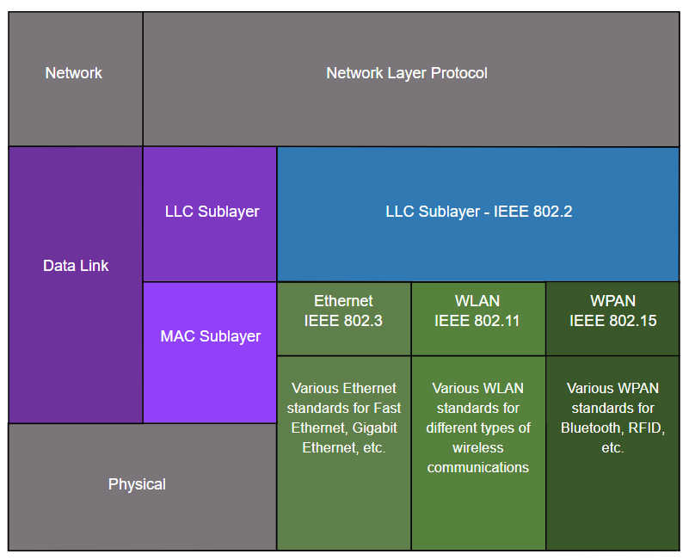
Az LLC-alréteg fogadja a hálózati protokoll adatait (ami jellemzően egy IPv4 vagy IPv6 csomag ) és olyan 2. rétegbeli vezérlő információkkal látja el, amelyek segítik a csomag célállomáshoz történő eljuttatását.
A MAC alréteg vezérli a hálózati kártyát és más hardvereket, amelyek a vezetékes vagy vezeték nélküli LAN/MAN közegen történő adatküldésért és fogadásért felelősek.
Az ábrán az adatkapcsolati réteg két alrétege (LLC és MAC) látható.

Slide 5
A MAC alréteg vezérli a hálózati kártyát és más hardvereket, amelyek a vezetékes vagy vezeték nélküli LAN/MAN közegen történő adatküldésért és fogadásért felelősek.
A MAC alréteg biztosítja az adatbeágyazást:
-Kerethatárolás - A keretezési folyamat fontos határolókat biztosít a kereten belüli mezők azonosításához. Ezek a határoló bitek biztosítják a szinkronizációt az adó és a vevő csomópontok között.
-Címzés - Biztosítja a forrás- és célcímeket a 2. rétegbeli keret továbbításához a megosztott közeg eszközei között.
-Hibadetektálás - Tartalmaz egy keret lezáró részt, amelyet az átviteli hibák észlelésére használnak.

Slide 6
Közeghozzáférés biztosítása
A csomagok a helyi állomástól a távoli állomás felé tartó útjuk során számos, különböző tulajdonságokkal rendelkező hálózati környezettel találkozhatnak. A MAC alréteg végzi ennek megvalósítását. Soros kapcsolatok esetén a hozzáférési mód mindössze két eszköz (általában routerek) közötti közvetlen összeköttetésből áll. Ezért itt nincs szükség az IEEE 802 MAC alrétegben alkalmazott technikákra.
A router interfészei a megfelelő keretbe ágyazzák be a csomagot. Mindegyik összeköttetéshez a neki megfelelő közeghozzáférés-vezérlési módszer van használatban.
A router a következő 2. rétegbeli funkciókat hajtja végre minden egyes ugrásnál az útvonal mentén:
Fogadja a keretet a közegtől.
Kibontja a keretet.
A csomagot egy új keretbe ágyazza be.
Továbbítja az új keretet a hálózati szegmens közegének megfelelő formában.

Slide 7

Az adatkapcsolati réteg szabványai
Az Internet Mérnöki Munkacsoport (Internet Engineering Task Force, IETF) felelős a TCP/IP felsőbb rétegeiben működő protokollok és szolgálatatások karbantartásáért
A hálózatelérési rétegre vonatkozó nyílt szabványokat és protokollokat létrehozó mérnöki szervezetek az alábbiak:
-Mérnököket egyesítő nemzetközi szervezet (Institute of Electrical and Electronics Engineers, IEEE)
-Nemzetközi Távközlési Szövetség (International Telecommunication Union, ITU)
-Nemzetközi Szabványügyi Szervezet (International Organization for Standardization, ISO)
-Amerikai Nemzeti Szabványügyi Intézet (American National Standards Institute, ANSI)

Slide 8
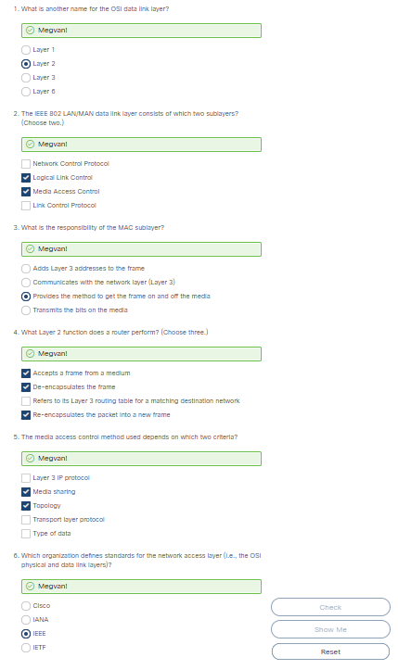

Slide 9
Topológiák
Fizikai és logikai topológiák
A LAN és WAN hálózatok leírására kétféle topológiát használnak:
Fizikai topológia – A fizikai összeköttetéseket, valamint a végberendezések és a közvetítő eszközök kapcsolódási módját határozza meg. A topológia tartalmazhatja egy adott eszköz helyét is, például a helyiség számát és a rack szekrényben elfoglalt helyét. A fizikai topológia általában pont-pont vagy csillag típusú.
Logikai topológia - Arra utal, hogy a hálózat miként szállítja a kereteket egyik állomástól a másikig. Ez a topológia azonosítja a virtuális kapcsolatokat eszközinterfészekkel és 3. rétegbeli IP-címzési sémák használatával.
Az adatkapcsolati réteg a hálózat logikai topológiáját figyeli a közeghozzáférés vezérlése közben. A logikai topológia befolyással van a keretezés típusára és a használt közeghozzáférési módra.

Slide 10
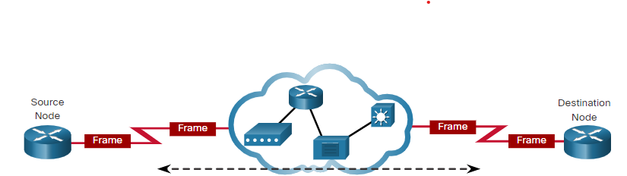
Pont-pont WAN topológia
A fizikai pont-pont összeköttetések közvetlenül két végpontot kapcsolnak össze egymással az ábrán látható módon. Ebben az elrendezésben a két végpontnak nem kell más állomásokkal megosztozniuk a közegen. Továbbá, soros kommunikációs protokoll, például pont-pont protokoll használatakor az állomásnak nem kell eldöntenie, hogy a beérkező keretet neki vagy egy másik csomópontnak szánták.
Emiatt a logikai adatkapcsolati protokollok nagyon egyszerű felépítésűek is lehetnek, hiszen a keretek csak a két állomás egyikének lehetnek címezve vagy csak tőlük származhatnak. A kereteket a pont-pont kapcsolat egyik végén az állomás ráhelyezi a közegre, majd a túlsó végén lévő másik állomás leveszi azokat.
A forrás- és célállomás közvetve, nagy földrajzi távolságok áthidalásával kapcsolódik egymáshoz számos közvetítő eszköz használatával.

Slide 11
LAN topológiák
A többes hozzáférésű helyi hálózatokban a végberendezések csillag- vagy kiterjesztett csillag topológiákkal vannak összekapcsolva
A csillag és kiterjesztett csillag topológiák telepítése egyszerű, nagymértékben méretezhetők valamint hibaelhárításuk is egyszerűen elvégezhető. A korai csillag topológiáknál a végberendezések Ethernet hub használatával kapcsolódtak egymáshoz.
Az ilyen típusú topológiában a végberendezések egy központi közvetítő eszközhöz csatlakoznak, ebben az esetben egy Ethernet switch-hez. Egy kiterjesztett csillag topológia több Ethernet switch összekapcsolásával bővíti ezt ki.
Időnként előfordulhat, hogy csak két eszköz csatlakozik az Ethernet hálózaton. Például két egymással összekapcsolt router. Ez egy példa lehet az Etherneten használt pont-pont topológiára.
Régi LAN topológiák
A korai Ethernet és a régi vezérjeles gyűrű LAN technológiák két másik topológia típust tartalmaztak:

Slide 12
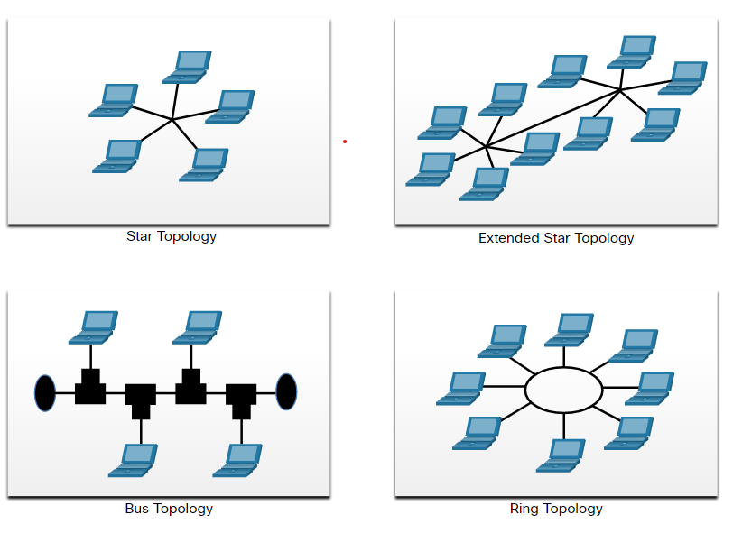
Busz- Az állomások egymás után vannak láncolva és valamilyen formában a lánc mindkét vége le van zárva. A végberendezések összekapcsolásához nincs szükség (a kapcsolóhoz hasonló) hálózati eszközökre. Az Ethernet korábbi változataiban busz topológiát használtak koax kábellel, az alacsony ára és könnyű telepíthetősége miatt.
Gyűrű - Az állomások a megfelelő szomszédaikkal összeköttetésben állva alkotnak egy gyűrűt. A busz topológiával ellentétben a gyűrűt nem kell lezárni.
Fizikai topológiák

Slide 13
Fél- és teljes duplex kommunikáció
A duplex kommunikációnak két általános módja van.
Félduplex kommunikáció
Teljes duplex kommunikáció
Mindkét eszköz képes adatküldésre és -fogadásra a közegen, de nem egyidejűleg. A WLAN-ok és a korai Ethernet hubokkal rendelkező busztopológiák félduplex módot használnak. A félduplex mód egyszerre csak egy eszköz számára teszi lehetővé a küldést vagy a fogadást egy megosztott közegen.
Mindkét eszköz egyidejűleg képes adatküldésre és -fogadásra a megosztott közegen. Az adatkapcsolati réteg feltételezi, hogy a közeg bármikor elérhető mindkét állomás számára. Az Ethernet kapcsolók alapértelmezés szerint teljes duplex üzemmódban működnek, de félduplex módban is működhetnek, ha olyan eszközhöz csatlakoznak, mint például az Ethernet hub.

Slide 14
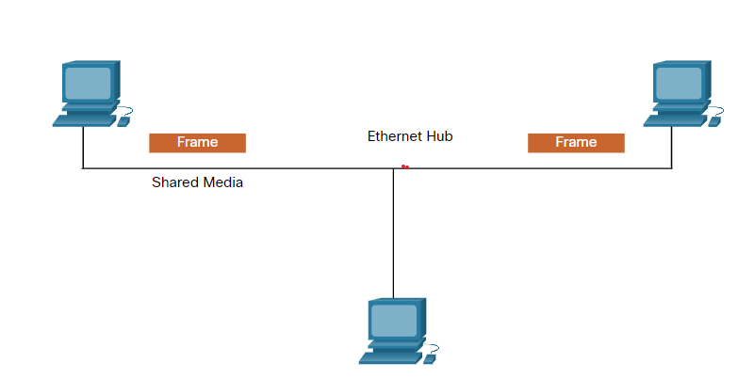
Hozzáférés-vezérlési módszerek
Az Ethernet LAN és a WLAN hálózatok a többes hozzáférésű hálózatok közé tartoznak. A többes hozzáférésű hálózat olyan hálózat, amelyben két vagy több végberendezés egyszerre próbál hozzáférni a hálózathoz.
Két alapvető hozzáférési módszer létezik osztott átviteli közeg esetében:
Versengéses hozzáférés
Szabályozott hozzáférés
Versengéses hozzáférés
A versengés alapú többes hozzáférésű hálózatokban a csomópontok félduplex módban működnek és versenyeznek a közeg használatáért. Egyszerre azonban csak egy eszköz küldhet. Ezért arra az esetre, ha egynél több eszköz végezne adatküldést egyszerre, egy eljárást dolgoztak ki.
Vivőérzékeléses többszörös hozzáférés ütközésfigyeléssel a korai busz topológiájú Ethernet LAN-okban használták.
Vivőérzékeléses többszörös hozzáférés ütközés-elkerüléssel a vezeték nélküli LAN-okban használják.

Slide 15
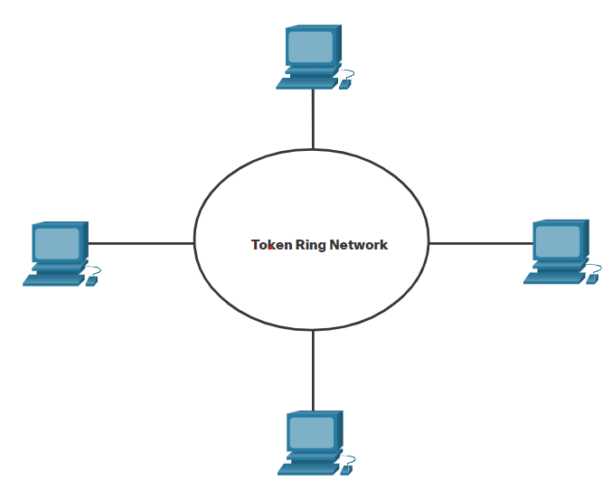
Szabályozott hozzáférés
Egy szabályozott többes hozzáférésű hálózatban minden csomópontnak megvan a maga időrése a közeg használatára. A korai hálózatok ezen determinisztikus típusai nem hatékonyak, mivel az eszköznek ki kell várnia a sorát, hogy hozzáférjen a közeghez.
Szabályozott hozzáférést használó többes hozzáférésű hálózatok:
Régi vezérjeles gyűrű
Régi ARCNET

Slide 16
Versengéses hozzáférés - CSMA/CD
Versengéses hozzáférési módot használó hálózatok:
-Vezeték nélküli LAN (CSMA/CA)
-Régi Ethernet LAN busztopológiával (CSMA/CD-t használ)
-Régi Ethernet LAN hub használatával (CSMA/CD-t használ)
Ezek a hálózatok félduplex módban működnek, ami azt jelenti, hogy egyszerre csak egy eszköz tud küldeni vagy fogadni. Ez egy folyamatot igényel, amelyik szabályozza, hogy az eszköz mikor végezhet adatküldést.
Ha két eszköz egyszerre ad, ütközés történik. A régi Ethernet LAN-ok esetében mindkét eszköz észleli az ütközést a hálózaton. Ez a CSMA/CD ütközésérzékelés (CD) része. A hálózati kártya összehasonlítja az elküldött adatokat a fogadott adatokkal, vagy felismeri, hogy a jel amplitúdója magasabb a közegen használt normál értékhez képest. Mindkét készülék elküldött adatai megsérülnek és újra el kell őket küldeni.

Slide 17
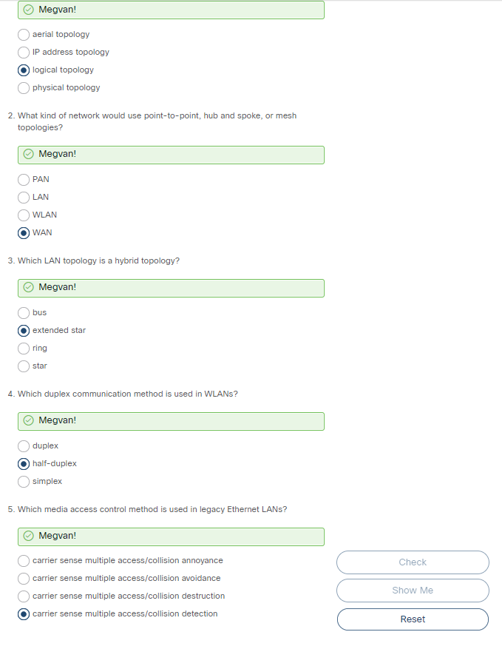
Versengéses hozzáférés - CSMA/CA
A CSMA egy másik formája az IEEE 802.11 WLAN-ok által használt vivőjel-érzékeléses többszörös hozzáférés ütközéselkerüléssel
A CSMA/CA további technikákat is alkalmaz. Vezeték nélküli környezetben előfordulhat, hogy az eszköz nem érzékeli az ütközést. A CSMA/CA nem észleli az ütközéseket, de megpróbálja elkerülni őket úgy, hogy küldés előtt várakozik. Minden továbbítást végző eszköz tárolja az átvitelhez szükséges időtartamot.

Slide 18
Adatkapcsolati keret
Keret
A kerethez csatolt információkat a használt protokoll határozza meg.
Az adatkapcsolati réteg egy fejléccel és utótaggal ellátott keretbe ágyazza be az adatot ezzel készíti elő azt a közegen való továbbításra.
Mindegyik kerettípus három fő részből áll:
Fejléc, Adatrész, Utótag
Az adatkapcsolati réteg a keret végéhez is csatol információkat egy utótag formájában.
Az adatkapcsolati rétegben található protokollok mindegyike a keret adat mezőjébe ágyazza be a felsőbb rétegbeli adatokat. A keret felépítése, valamint a fejlécben és az utótagban található mezők viszont protokollonként eltérőek lehetnek.
Olyan keretszerkezet nem létezik, amely mindenféle átviteli közegre kielégítené az összes adattovábbítási igényt!
A WLAN keretnek például tartalmaznia kell az ütközések elkerülésére szolgáló eljárásokat, ezért további vezérlési információkat igényel az Ethernet kerethez képest.

Slide 19
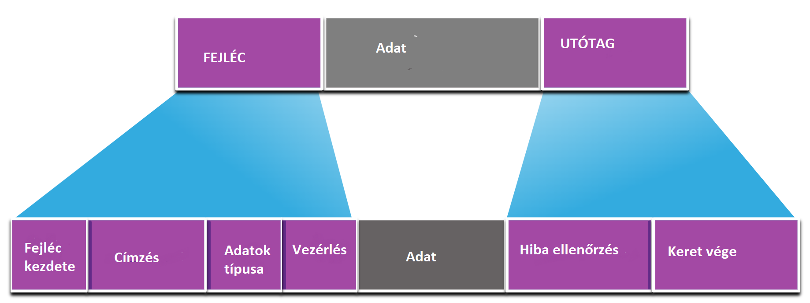
A keret mezői
A keretezéssel olyan csoportokra bontjuk a bitfolyamot, amelyeknek fejlécében és utótagjában megtalálható vezérlőinformációk különböző adatmezők értékeiként jelennek meg.
Ez a formátum egy olyan szerkezetet ad a jelsorozatnak, amelyet a fogadó állomás felismer és képes belőle visszaalakítani az adatcsomagokat.
Keretkezdet és vége jelzők - A keret kezdetének és végének azonosítására szolgál.
Címzés -A közegen található forrás- és célállomásokat jelzi.
Típus - A 3. rétegbeli protokollt azonosítja az adatmezőben.
Vezérlés - Speciális adatfolyam szolgáltatásokat azonosít, mint például a szolgáltatásminőség (QoS). A QoS bizonyos típusú üzenetek számára elsőbbséget biztosít a továbbítás során. Például az IP alapú hangtovábbítás (VoIP) keretei általában elsőbbséget élveznek, mert érzékenyek a késleltetésre.
Adat - A keret adatrészét tartalmazza (azaz a csomag fejrészt, a szegmens fejrészt és az adatot).
Hibaellenőrzés - Az adatrész után található, az utótagot alkotja.

Slide 20
Az adatkapcsolati protokoll minden keret végéhez egy utótagot ad hozzá. A hibakeresésnek nevezett folyamat során az utótag határozza meg, hogy a keret hibamentesen érkezett-e meg. A keretet alkotó bitek logikai vagy matematikai összegzését helyezi el az utótagba.
2. rétegbeli címek
Az adatkapcsolati réteg biztosítja azt a címzést, amelyet a megosztott közegen történő kerettovábbításnál használunk. Az eszközök címét ebben a rétegben fizikai címnek hívjuk. Az adatkapcsolati réteg címzését a keret fejlécében találhatjuk, ez határozza meg a keret cél csomópontját a helyi hálózaton. Ez általában a keret elején található, így a hálózati kártya gyorsan, még a keret többi részének fogadása előtt meghatározhatja, hogy egyezik-e a saját 2. rétegbeli címével.
A 3. rétegben található, hierarchikus felépítésű logikai címmel ellentétben, a fizikai cím nem jelzi azt, hogy a készülék melyik hálózaton található. A fizikai cím inkább az eszközre jellemző egyedi cím. Attól, hogy a készülék egy másik hálózatba vagy alhálózatba kerül át, még ugyanazzal a 2. rétegbeli címmel működik tovább.

Slide 21
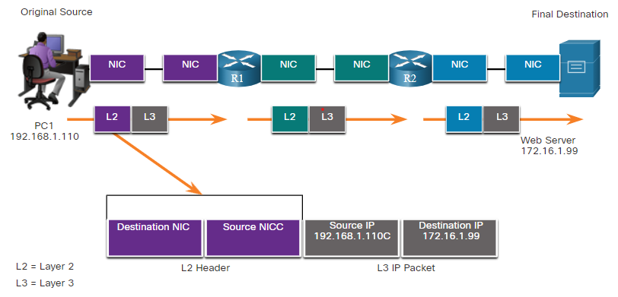
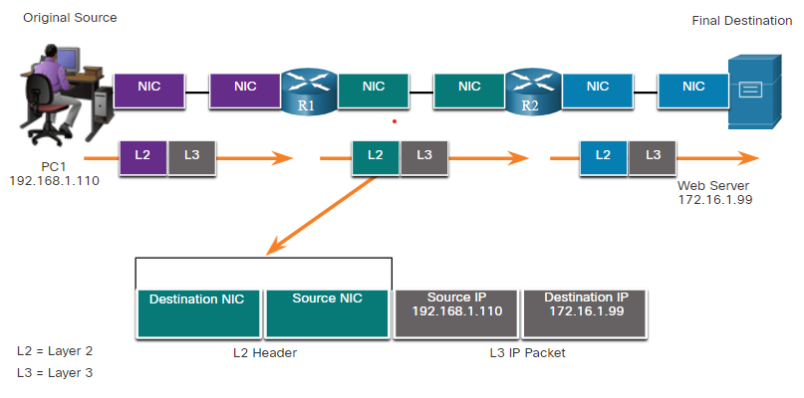
A forrásállomás a 3. rétegbeli IP-csomagot egy 2. rétegbeli keretbe ágyazza be. A keret fejlécében az állomás a saját 2. rétegbeli címét adja hozzá forrásként, az R1 router 2. rétegbeli címét pedig célként.
Az R1 router egy új 2. rétegbeli keretbe ágyazza be a 3. rétegbeli IP-csomagot. A keret fejlécében R1 a saját 2. rétegbeli címét adja hozzá forrásként, az R2 router 2. rétegbeli címét pedig célként.

Slide 22
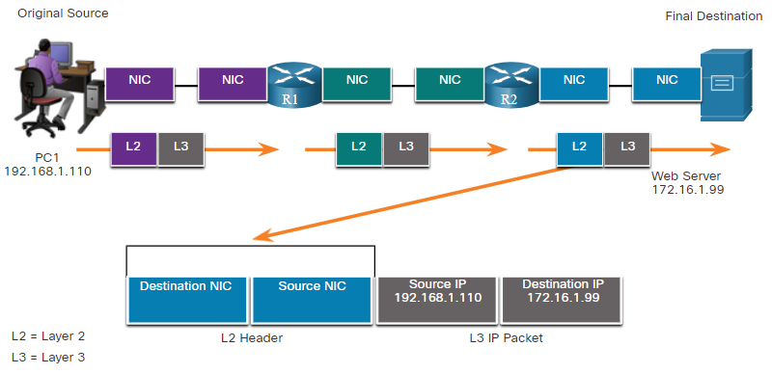
Az R2 router egy új 2. rétegbeli keretbe ágyazza be a 3. rétegbeli IP-csomagot. A keret fejlécében R2 a saját 2. rétegbeli címét adja hozzá forrásként, a szerver 2. rétegbeli címét pedig célként.

Slide 23
LAN és WAN keretek
A WAN hálózatok hagyományosan más típusú protokollokat használnak a különböző pont-pont, csillagpont és teljes hálós topológiákhoz. Néhány gyakori WAN protokoll az elmúlt évekből:
Pont-pont protokoll
Felső szintű adatkapcsolat-vezérlés Frame Relay
Aszinkron átviteli mód
X.25
Ezeket a 2. rétegbeli protokollokat a WAN hálózatban az Ethernet váltja fel.
Egy TCP/IP hálózatban az OSI modell 2. rétegében működő összes protokoll a 3. rétegben található IP-vel működik együtt. A használt 2. rétegbeli protokoll viszont a hálózat logikai topológiájától és a fizikai közegtől függ.
Bizonyos 2. rétegbeli logikai topológiákon minden protokoll közeghozzáférés-vezérlést végez. Ez azt jelenti, hogy számos különböző hálózati eszköz viselkedhet adatkapcsolati rétegben működő csomópontként, miközben ezeket a protokollokat használja. Ezen eszközök közé a számítógépek hálózati kártyái, valamint a routerek és a 2. rétegbeli switchek interfészei tartoznak.
Az, hogy egy bizonyos hálózati topológiánál melyik 2. rétegbeli protokollt használjuk, azon múlik, hogy a topológia megvalósításához milyen technológiára van szükség. A használt technológiát az állomások számától és a földrajzi kiterjedéstől függő hálózatméret, valamint a hálózaton nyújtandó szolgáltatások határozzák meg.

Slide 24
A helyi hálózatokban jellemzően nagyszámú állomás kiszolgálására alkalmas, nagy sávszélességű technológiát használunk. Ezt a technológiát a hálózat viszonylag kis földrajzi területe valamint a felhasználók sűrű elhelyezkedése teszi költséghatékonnyá.
Ugyanakkor a nagy sávszélességű technológiák általában nem költséghatékonyak WAN hálózatok esetében, mivel azok nagy földrajzi területeket fednek le (például városok vagy nagyvárosok). A nagytávolságú fizikai kapcsolatok magas költsége és az ekkora távolságokra használt jeltovábbító technológiák miatt jellemzően alacsonyabb sávszélességet kapunk.
A sávszélességben jelentkező különbség általában eltérő protokollok használatát eredményezi LAN és WAN hálózatok esetében.
Az adatkapcsolati réteg protokolljai a következők:
Ethernet
802.11 szabványú vezeték nélküli
Pont-pont protokoll (PPP)
Felső szintű adatkapcsolat-vezérlés (HDLC)
Frame Relay

Slide 25
